Slide 1
Lex XII tabularum
Den latiny 2022
norma plná záhad
Prof. JUDr. Michal Skřejpek. DrSc.

Slide 2
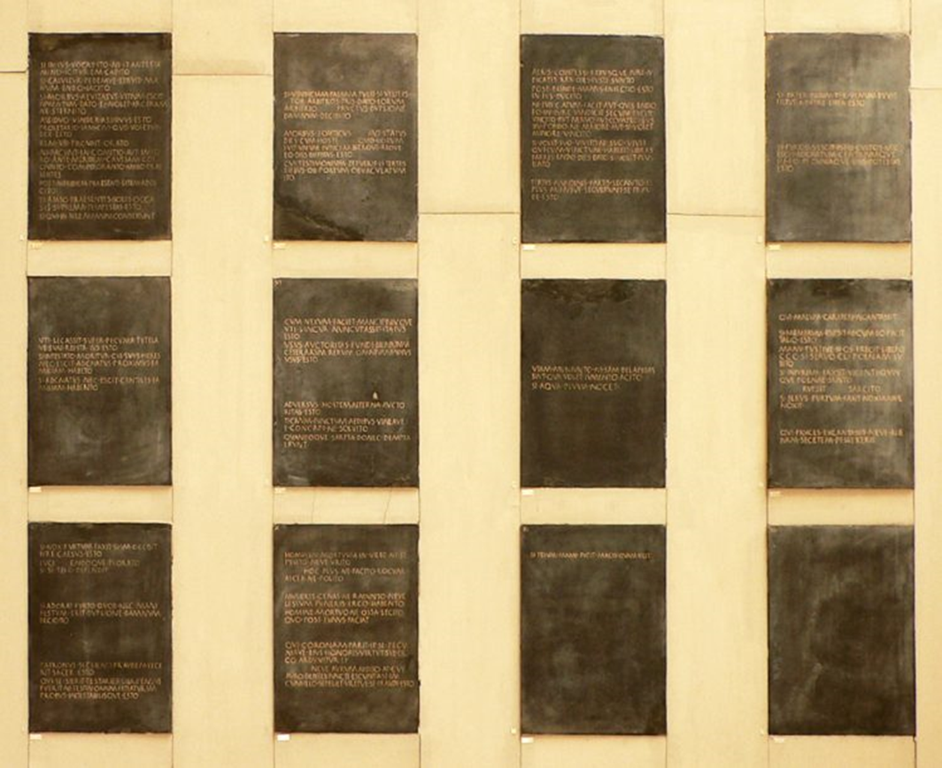

Slide 3
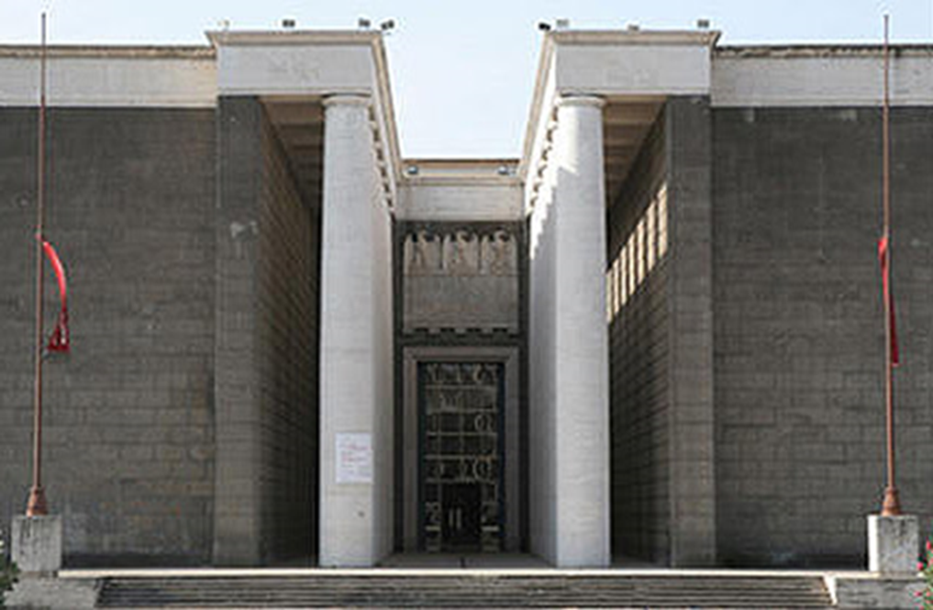
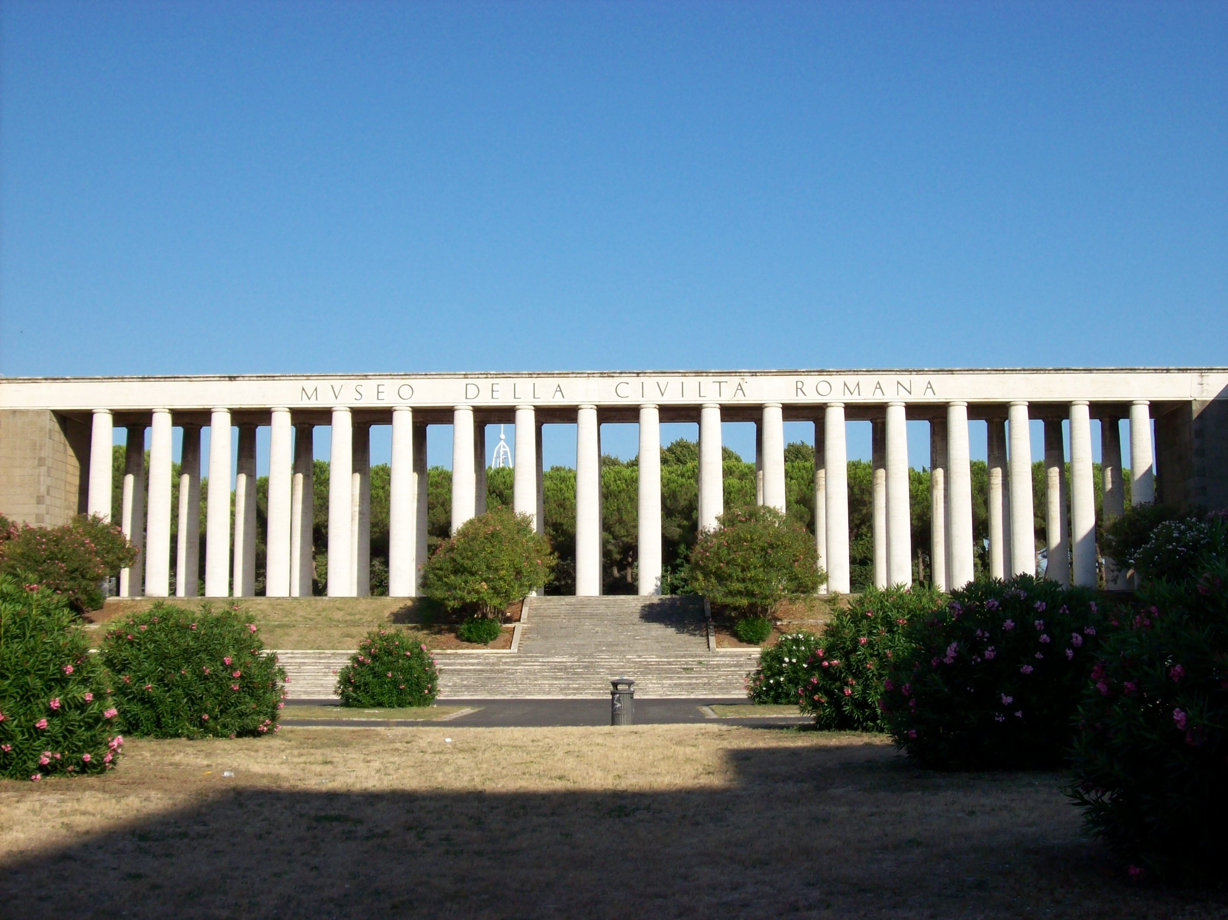

Slide 4
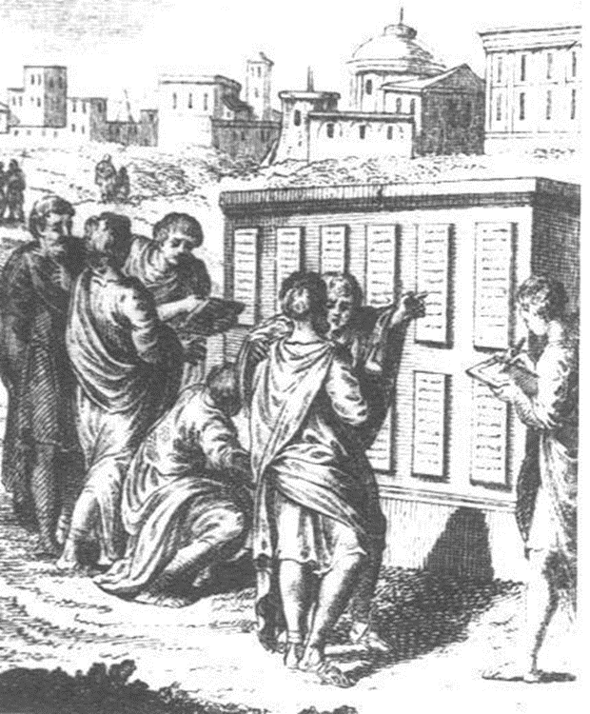

Slide 5
Tabula I.
1. SI IN IUS VOCAT, [ITO]. NI IT, ANTESTAMINO: IGITUR EM CAPITO.
VOLÁ-LI NA SOUD, [AŤ JDE]. JESTLIŽE NEJDE, AŤ VEZME SVĚDKY: PAK AŤ HO ZAJME
2. SI CALVITUR PEDEMVE STRUIT, MANUM ENDO IACITO.
ZDRÁHÁ-LI SE, ANEBO JESTLI UTÍKÁ, AŤ NA NĚJ VLOŽÍ RUKU.
3. SI MORBUS AEVITASVE VITIUM ESCIT, [QUI IN IUS VOCABIT] IUMENTUM DATO. SI NOLET, ARCERAM NE STERNITO.
JE-LI PŘEKÁŽKOU NEMOC NEBO STÁŘÍ, [KDO VOLÁ NA SOUD] DÁ POTAH, NEBUDE-LI CHTÍT, NEMUSÍ HO DÁT.

Slide 6
Tabula III.
1. AERIS CONFESSI REBUSQUE IURE IUDICATIS XXX DIES IUSTI SUNTO.
TĚM, KTEŘÍ UZNALI DLUH A BYLI ŘÁDNĚ ODSOUZENI, BUDIŽ DÁNO ZÁKONNÝCH 30 DNŮ.
2. POST DEINDE MANUS INIECTIO ESTO. IN IUS DUCITO.
TEPRVE POTÉ BUDIŽ VLOŽENA RUKA. AŤ HO VEDE PŘED SOUD.
6. TERTIIS NUNDINIS PARTIS SECANTO. SI PLUS MINUSVE SECUERUNT, SE FRAUDE ESTO.
TŘETÍHO TRHOVÉHO DNE AŤ ROZSEKAJÍ NA ČÁSTI. USEKNOU-LI SI VÍCE NEBO MÉNĚ, AŤ JIM TO NEŠKODÍ.

Slide 7
Tabula VI.
1. CUM NEXUM FACIET MANCIPIUMQUE, UTI LINGUA NUNCUPASSIT, ITA IUS ESTO.
CO JE ŘEČENO PŘI NEXU A MANCIPACI, TO BUDIŽ PO PRÁVU.
Tabula VII.
7. VIAM MUNIUNTO: IN SAM DELAPIDASSINT, QUA VOLET IUMENTO AGITO.
CESTU AŤ UDRŽUJÍ: JE-LI NEVYDLÁŽDĚNÁ, AŤ KAŽDÝ JEDE S POTAHEM KUDY BUDE CHTÍT.

Slide 8
Tabula VIII.
1a. QUI MALUM CARMEN INCANTASSIT …
KDO BY ZAZPÍVAL ZLOU PÍSEŇ …
4. SI INIURIAM [ALTERI] FAXSIT, VIGINTI QUINQUE POENAE SUNTO.
ZPŮSOBÍ-LI PŘÍKOŘÍ (DRUHÉMU), AŤ JE POKUTOU DVACET PĚT.
12. SI NOX FURTUM FAXSIT, SI IM OCCISIT, IURE CAESUS ESTO.
KRADE-LI V NOCI, A ZABIJE HO, BUDE ZABIT PRÁVEM.
13. LUCI … SI SE TELO DEFENDIT, … ENDOQUE PLORATO.
ZA SVĚTLA … JESTLI SE BRÁNÍ SE ZBRANÍ, … A AŤ VOLÁ O POMOC.

Slide 9
Tabula X.
1. HOMINEM MORTUM IN URBE NE SEPELITO NEVE URITO.
MRTVÉHO ČLOVĚKA VE MĚSTĚ NEPOHŘBÍVEJ ANI NESPALUJ.
4. MULIERES GENAS NE RADUNTO, NEVE LESSUM FUNERIS ERGO HABENTO.
ŽENY AŤ SI NEDRÁSAJÍ TVÁŘE, ANI AŤ NA POHŘBU NENAŘÍKAJÍ.
8. … NEVE AURUM ADDITO. AT CUI AURO DENTES IUNCTI ESCUNT, AST IM CUM ILLO SEPELIET URETVE, SE FRAUDE ESTO.
… ANI ZLATO NEDÁVEJ. MÁ-LI VŠAK ZLATEM SPRAVENÉ ZUBY A POHŘBÍ HO S NÍM ANEBO SPÁLÍ, NEBUDIŽ TO NA ÚJMU.

Slide 10
Dionysios 4, 43: (Tarquinius) leges a Tullio scriptas, per quas non, ut antea, in contractibus a patriciis vexabantur, omnes sustulit, et ne tabulas quidem, in quibus erant scriptae, reliquit, sed has quoque ex foro summoveri iubens delevit.
(Tarquinius) zrušil zákony sepsané Tulliem, jimiž nebyli, jako dříve, utiskováni patriciji při smlouvách a aby nenechal ani desky, na nichž byly napsány, nařídil aby byly odstraněny z fora a zničeny.

Slide 11
Opakování obyčejových norem
17. Serv. Ad Ec. 4, 43: In Numae legibus cautum est, ut si quis imprudens occidisset hominem, pro capite occisi agnatis eius in contione offerret arietem.
V Numových zákonech je nařízeno, aby ten, kdo neúmyslně zabije člověka, nabídl jeho agnátům za hlavu zabitého před shromážděným lidem berana.
Lex XII tab. 8, 24a: SI TELUM MANU FUGIT MAGIS QUAM IECIT, aries subiicitur.
JESTLIŽE ZBRAŇ Z RUKY SPÍŠE VYKLOUZLA, NEŽ ŽE BY HODIL, ať je místo něho dán beran.

Slide 12
Závěť
5, 3. UTI LEGASSIT SUPER PECUNIA TUTELAVE SUAE REI, ITA IUS ESTO.
J
AK KDO USTANOVIL O SVÉM MAJETKU NEBO O PORUČENSTVÍ NAD SVÝM HOSPODÁŘSTVÍM, TAK BUDIŽ PO PRÁVU.
5. 4. SI INTESTATO MORITUR, CUI SUUS HERES NEC ESCIT, ADGANTUS PROXIMUS FAMILIAM HABETO.
ZEMŘE-LI BEZ ZÁVĚTI, KDO NEMÁ VLASTNÍHO DĚDICE, AŤ MÁ RODINNÝ MAJETEK NEJBLIŽŠÍ AGNÁT.

Slide 13
Rovnost občanů před zákonem
9, 1. Cic. De leg. 3, 4, 11: Privilegia ne inroganto. De capite civis nisi per maximum comitiatum … ne ferunt.
Výsady ať nenavrhují. O životě občana ať jednají jen před nejvyšším lidovým shromážděním.
9, 2. Cic. De leg. 3, 19, 44: Leges praeclarissimae de XII tabulis tralatae duae, quarum altera privilegia tollit, altera de capite civis rogari nisi maximo comitiatu vetat.
Dva znamenité zákony převzaté z XII desek, z nichž jeden ruší výsady, jiný zakazuje jednat o životě občana jinde, než na nejvyšším shromáždění lidu.

Slide 14
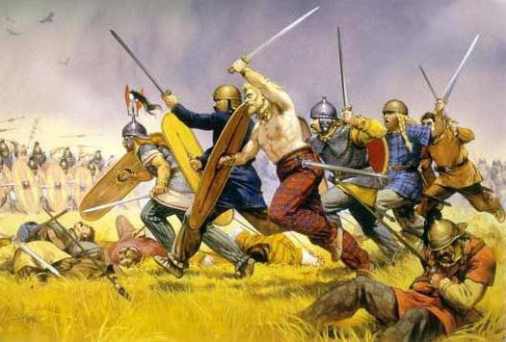
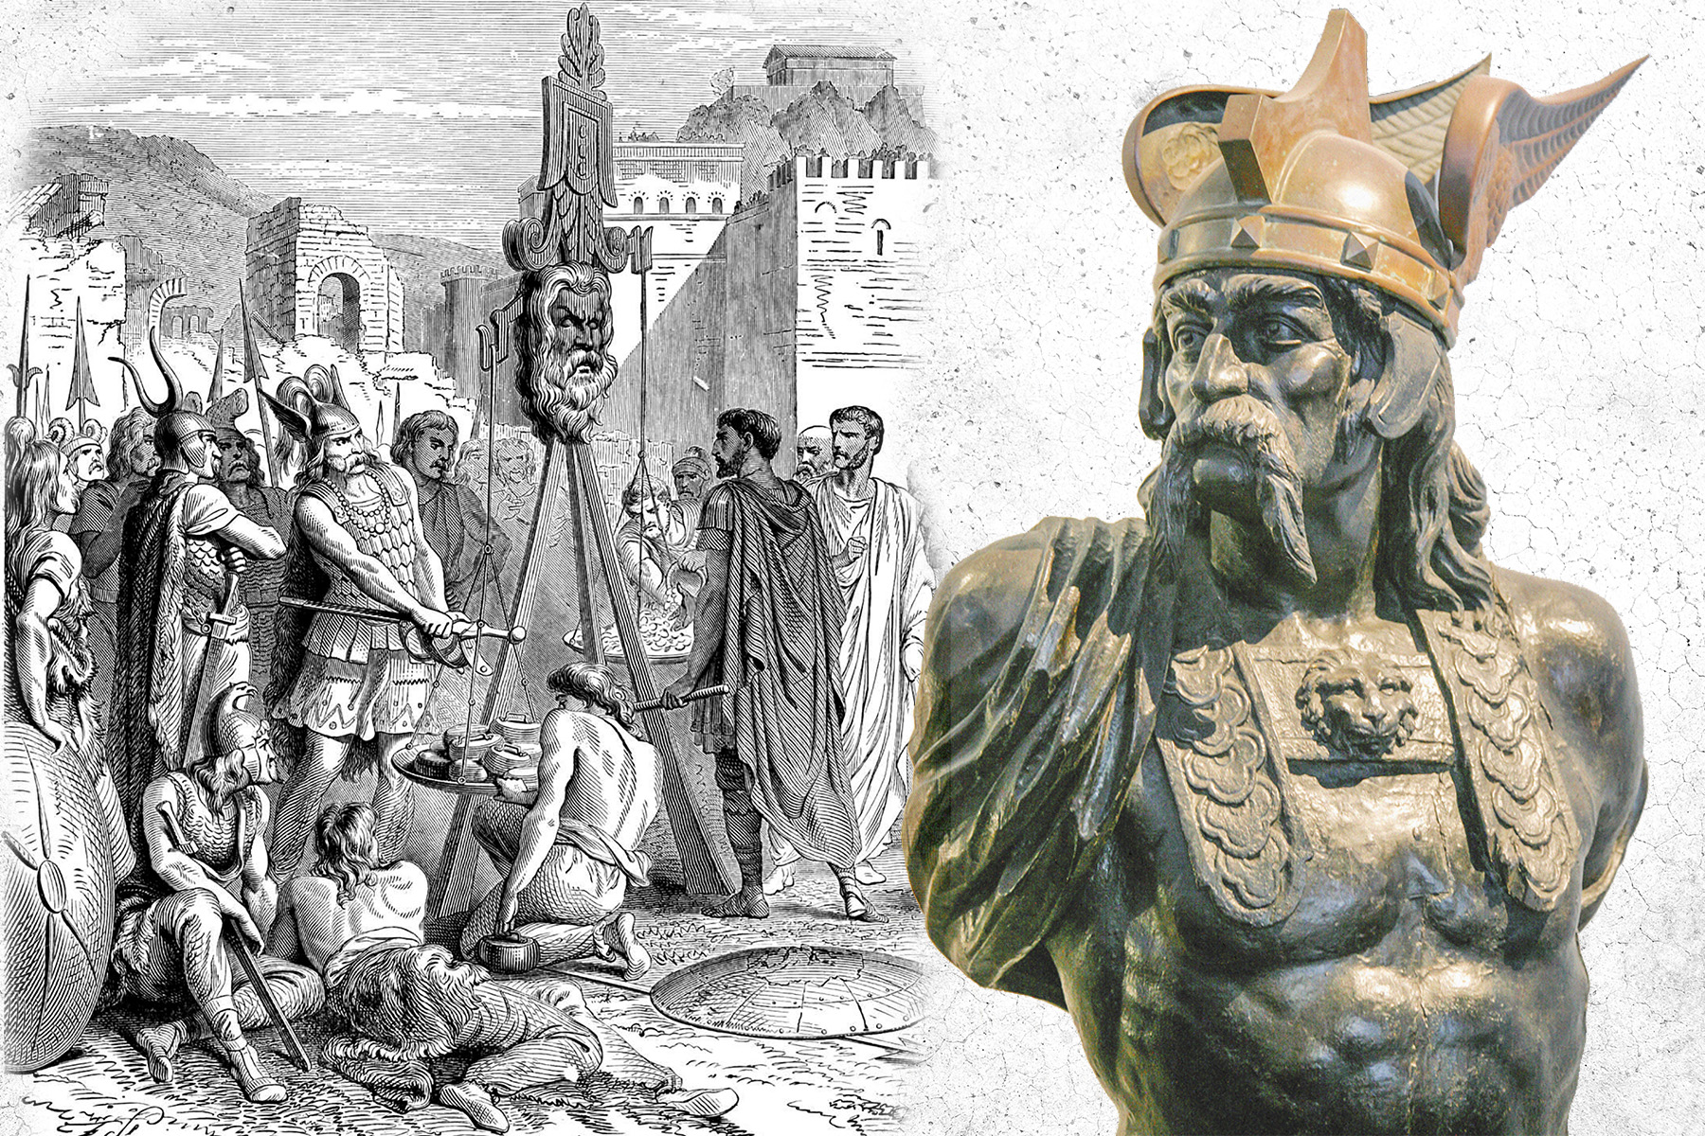

Slide 15
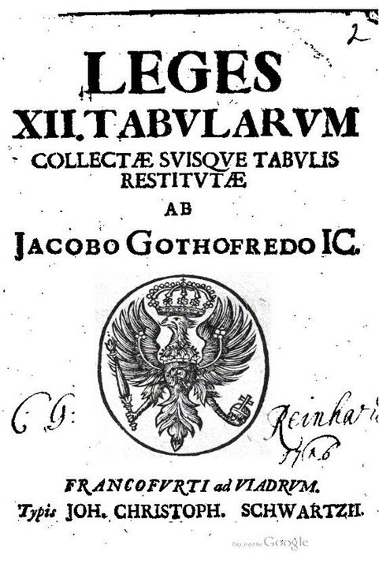
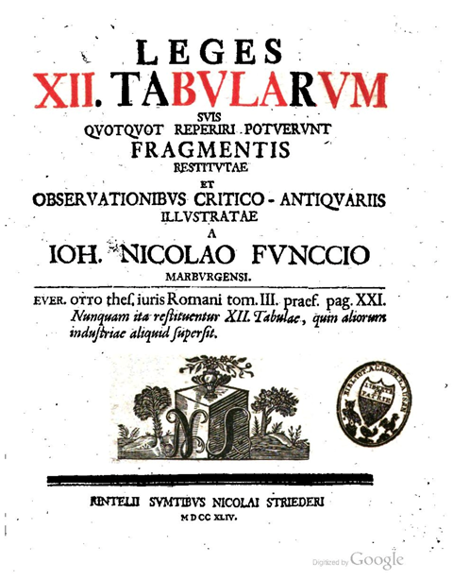
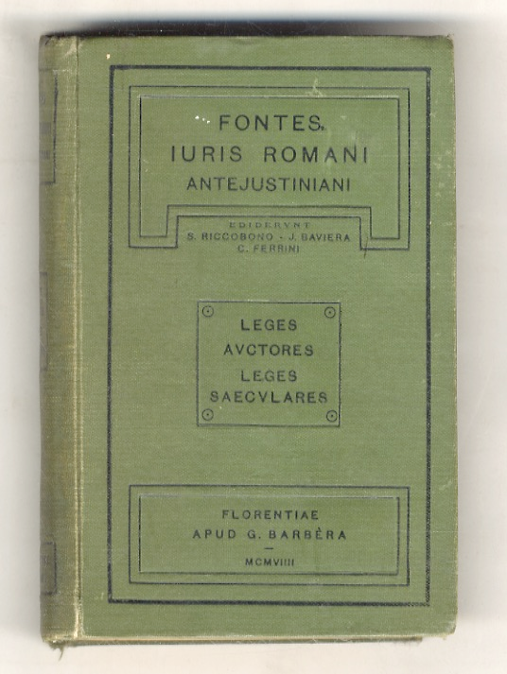

Slide 16
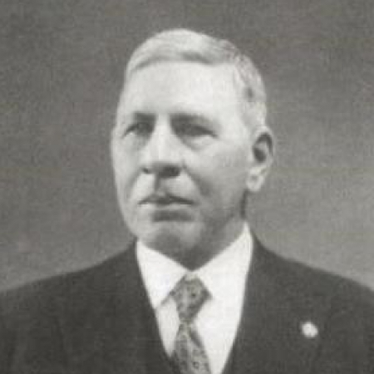
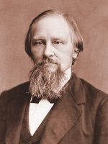
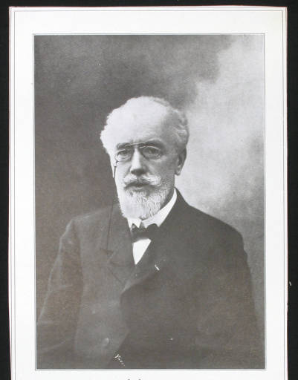
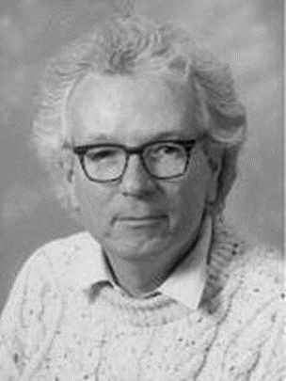
Salvatore Riccobono
Karl Georg Bruns
?
Paul Fréderic Girard
Michael Crawford
Rudolf Schöll

Slide 17
lex / leges

Slide 18
lex duodecim tabularum ?
lex Claudia
lex Genucia
lex Veturia
lex Iulia
lex Manlia
lex Sulpicia
lex Sestia
lex Curiatia
lex Romilia
lex Postumia
lex Claudia Genucia Veturia Iulia Manlia Sulpicia Sestia Curiatia Romilia Postumia de consuetudinis

Slide 19
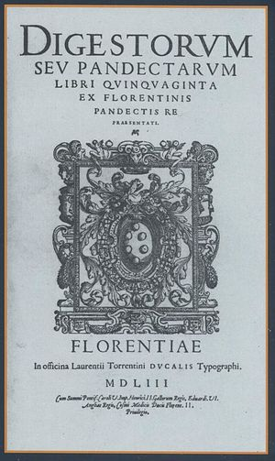
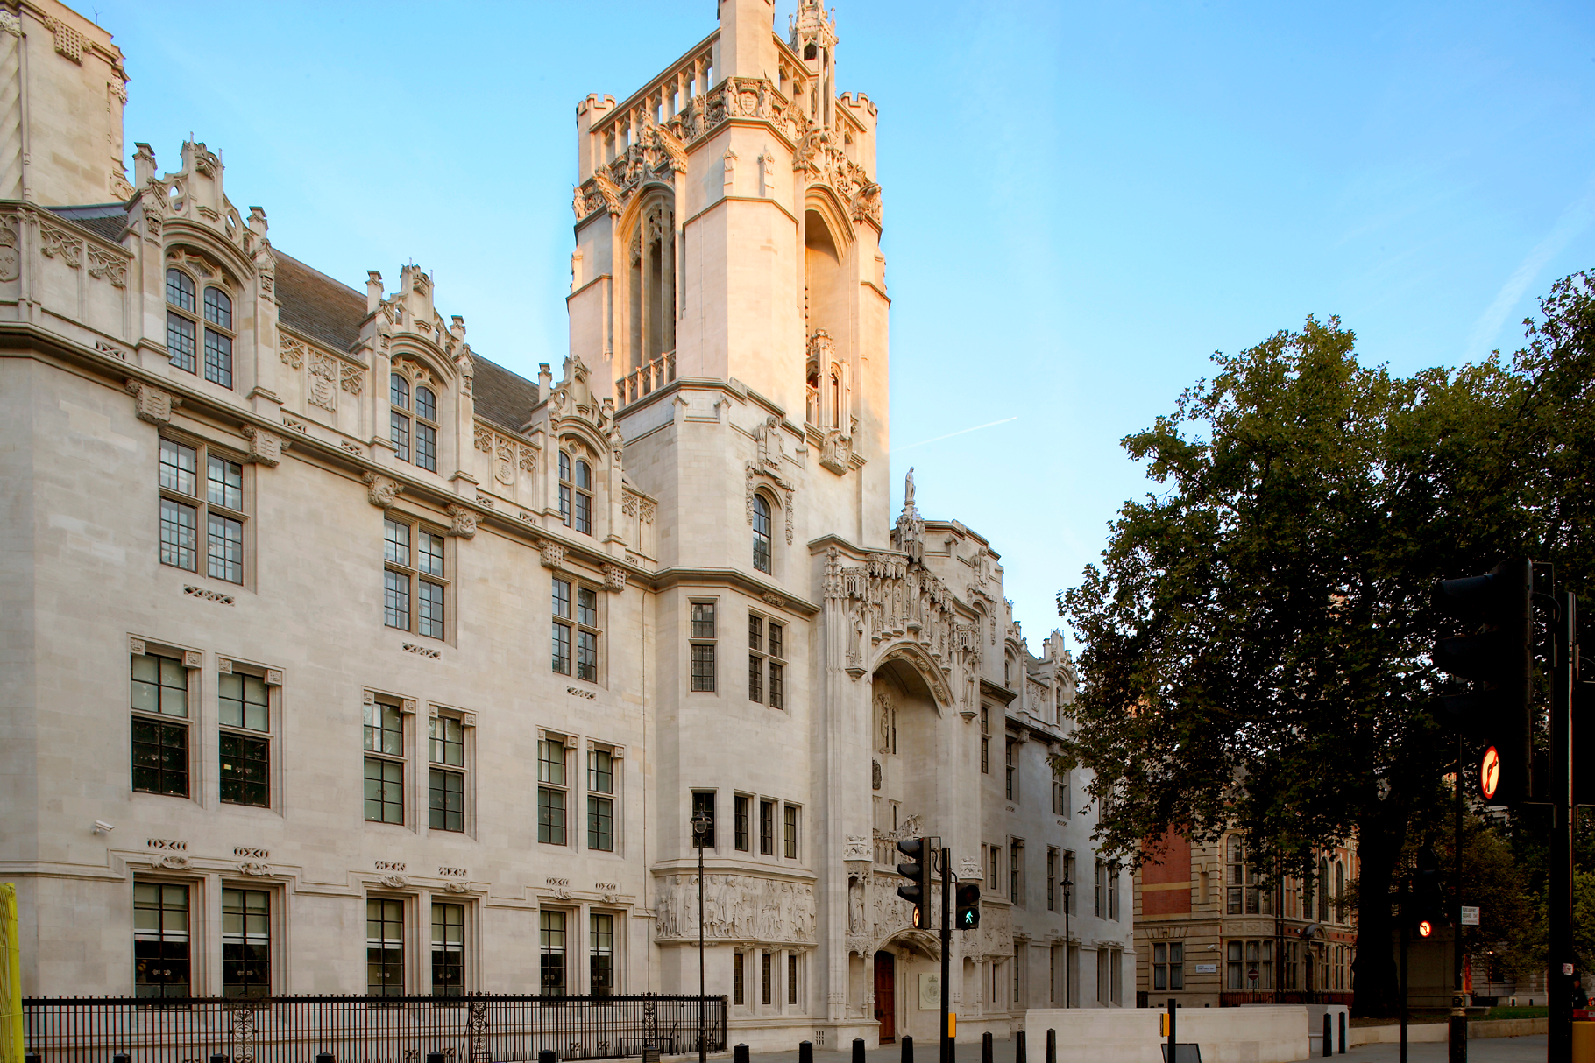
Supreme Court - London

